Slide 1
A17 当前效果汇报
数据、模型、指标与检测结果
基于 GYU-DET 完整数据的 YOLO11n 检测基线
项目组 | 2026-10-09
Notes:
封面：展示当前 A17 项目实际效果。

Slide 2
当前项目状态
从数据处理到检测模型已经跑通
数据
模型
评测
完整转换
YOLO11n
测试集完成
GYU-DET 8,898 / 1,112 / 1,113
50 epochs，imgsz 640
mAP、FPS、分类别指标
已经完成：环境安装、数据映射、完整数据转换、YOLO检测基线训练、测试集评测、可视化推理。
尚未完成：dacl10k 分割基线、物理量化模块、Demo 界面。
A17 当前效果汇报 | 02
Notes:
项目状态总览。

Slide 3
数据与类别映射
GYU-DET 完整数据已转换为统一三类别
源类别 | A17 类别 | 说明
Crack | crack | 混凝土裂缝
Breakage | spalling | 剥落或掉块
Reinforcement | exposed_rebar | 钢筋裸露
Comb | honeycomb | 蜂窝面，第二阶段
Hole | honeycomb | 孔洞，第二阶段
Seepage | efflorescence | 泛碱或渗水，第二阶段
数据规模
训练集
8,898
验证集
1,112
测试集
1,113
阶段类别
3
A17 当前效果汇报 | 03
Notes:
GYU-DET 实际类别和转换后的 A17 类别。

Slide 4
训练配置
完整数据 YOLO 检测基线
模型
YOLO11n
任务
detect
轮数
50 epochs
分辨率
640 x 640
Batch
8
设备
RTX 5060 Laptop GPU，CUDA 12.8
预训练权重 yolo11n.pt；AMP 自动混合精度；训练和验证同步进行。
A17 当前效果汇报 | 04
Notes:
完整训练配置参数。

Slide 5
测试集整体指标
mAP、Precision、Recall 和 FPS
0.343
0.182
0.464
0.363
mAP@0.5
mAP@0.5:0.95
Precision
Recall
推理速度
FPS ≈ 507
Inference 1.97 ms · Preprocess 0.66 ms · Postprocess 0.93 ms
A17 当前效果汇报 | 05
Notes:
测试集整体指标。

Slide 6
分类别指标
暴露钢筋最好，剥落仍是短板
类别 | Precision | Recall | mAP@0.5 | mAP@0.5:0.95
crack 裂缝 | 0.433 | 0.510 | 0.419 | 0.243
spalling 剥落 | 0.404 | 0.187 | 0.197 | 0.082
exposed_rebar 钢筋裸露 | 0.555 | 0.392 | 0.413 | 0.221
改进方向：spalling 召回偏低，建议提高 imgsz 到 1024、换 yolo11s、增加训练轮数。
A17 当前效果汇报 | 06
Notes:
按类别评估结果。

Slide 7
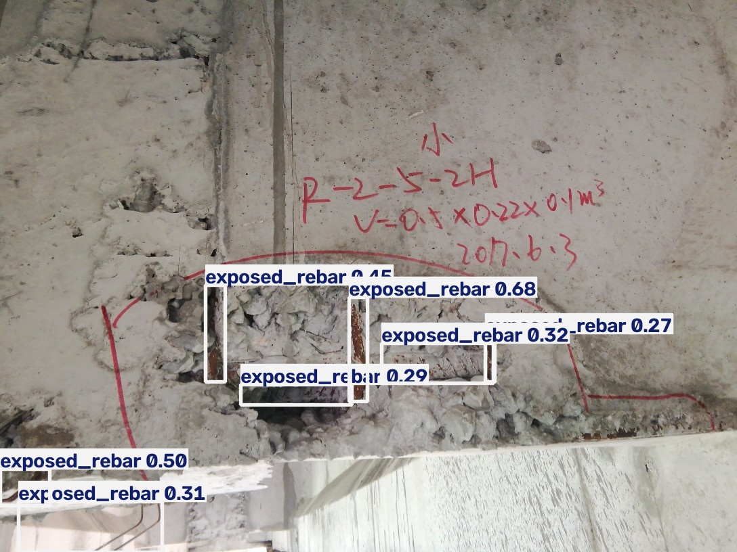
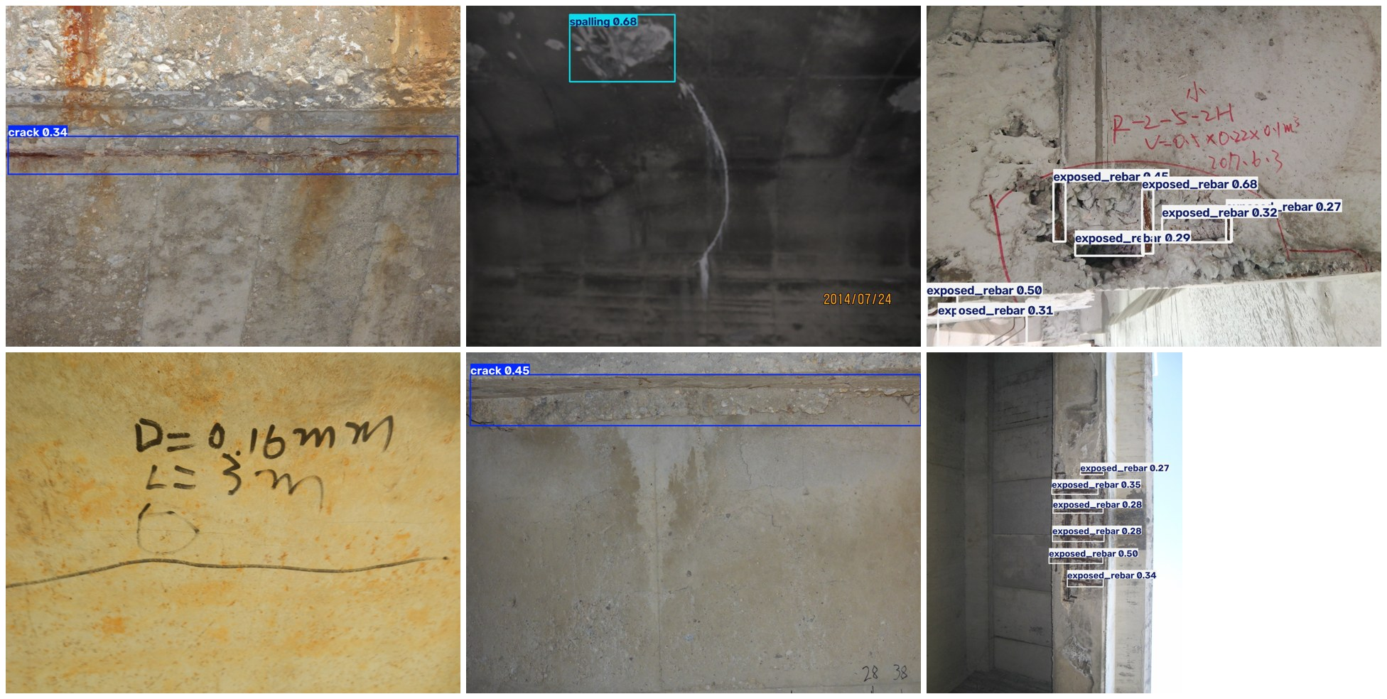
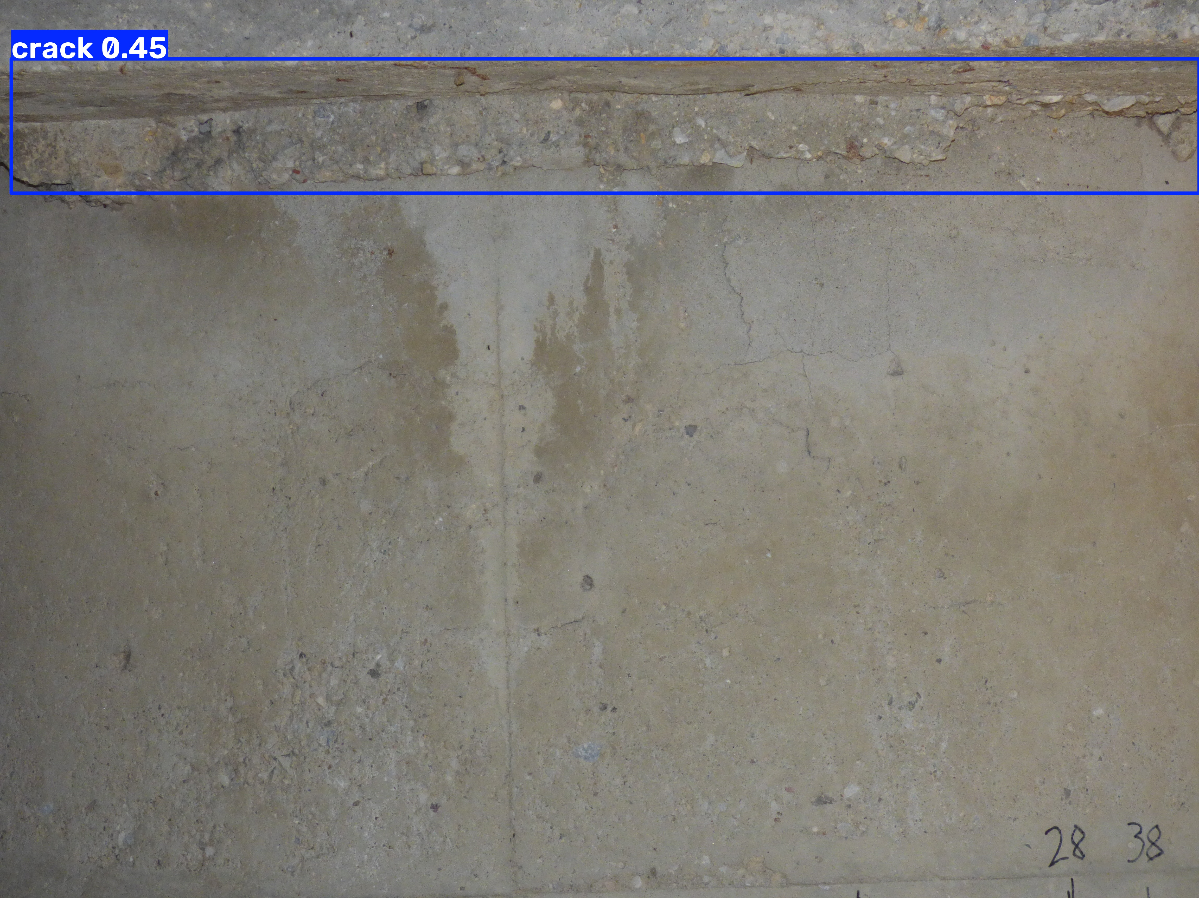
实际检测效果
测试集样本的可视化结果
A17 当前效果汇报 | 07
Notes:
可视化检测结果。左侧为总览，右侧为单张示例。

Slide 8
当前局限与下一步
先提升精度，再完成分割和量化闭环
精度
分割
spalling mAP@0.5 仅 0.197，小目标和细小裂缝仍漏检
GYU-DET 只有检测框，尚未训练 YOLO-seg
换 yolo11s + imgsz 1024
下载 dacl10k 后训练分割
量化
Demo
尚未实现裂缝长度、宽度和像素比例换算
目前只有命令行，没有图形界面
骨架化 + 距离变换
Streamlit 或 FastAPI
建议下一动作：yolo11s + imgsz 1024 + 100 epochs，同时并行实现量化模块。
A17 当前效果汇报 | 08
Notes:
当前差距和下一步。

